Slide 1
第五章 随机变量及其分布
在第一章的学习中,我们主要研究了等可能性的随
机概型.但是这种研究仅局限于等可能性的随机试验中
一个一个的事件.为了能够从整体上更深刻,更方便地研
究和处理随机试验,本章将试验结果数量化,引入概率论
中最基本的概念之一-随机变量,研究随机事件的概率.
问题被转化为讨论随机变量的概率分布问题.于是微积分
中的许多方法被应用来讨论随机变量的概率分布,从而更
好地描述、研究了随机试验.

Slide 2
第一节 一维随机变量及其分布
一 随机变量
基本思想
将样本空间数量化,即用数值来表示试验的结果.
1. 引入
有些随机试验的结果可直接用数值来表示.
例如: 在掷骰子试验中, 结果可用1,2,3,4,5,6来表示
有些随机试验的结果不是用数量来表示，但可数量化
例如: 掷硬币试验,其结果用汉字“出现正面”和“出现反面”来表示.
可数量化: 用 1 表示 “出现正面” ; 用 0 表示“出现反面”.

Slide 3
将试验结果的数量化举例
例 设箱中有10个球，其中有2个红球，8个白 球；从中任意同时抽取2个,观察抽球结果.
取球结果为: 两个白球;两个红球;一红一白
如果用X表示取得的红球数，则X的取值可为0，1，2.
此时,“两只红球”= “X取到值2”, 可记为 {X=2}
“一红一白”记为 {X=1},“两只白球”记为 {X=0}
特点：
一一对应
随机试验的一个结果ω X的一个取值
函数关系

Slide 4
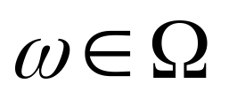
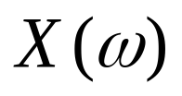
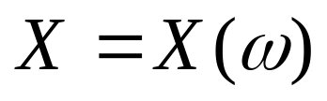
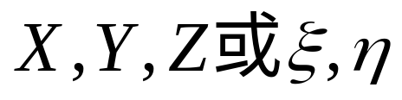
2 随机变量的定义
定义
设随机试验的样本空间为Ω,如果对于每一个样本
点 ,均有唯一的实数 与之对应，即存
在一个定义在Ω上的单值函数 ,称
为样本空间Ω上的随机变量.用 表示.
随机变量的特征:
1) 本质上是样本点的函数;
2) 它的取值随试验结果而改变, 且具体取何值在试验
前无法确定, 故称为随机变量;
3) 随机变量取某值的概率有确定的规律性.

Slide 5
3 随机变量的实例
某个灯泡的使用寿命X.
X 的可能取值为[0,+∞)
某电话总机在一分钟内收到的呼叫次数Y.
Y的可能取值为 0，1，2，3，..., 10000
在[0，1]区间上随机取点，该点的坐标X.
X的可能取值为 [0，1]上的全体实数.

Slide 6

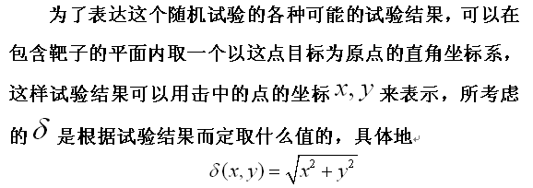

Slide 7

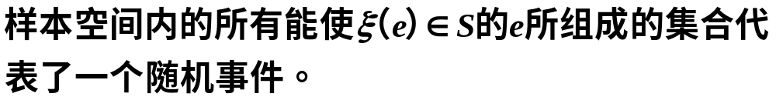
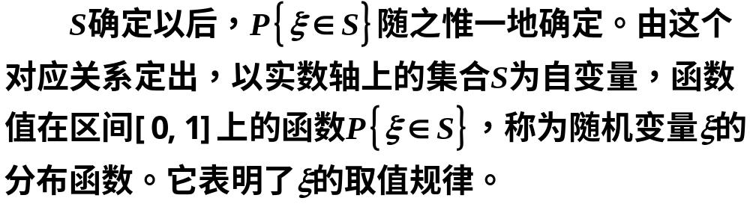

Slide 8
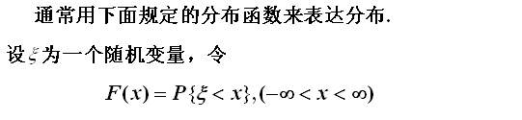
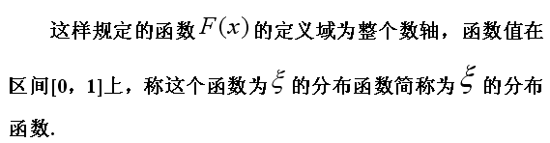

Slide 9
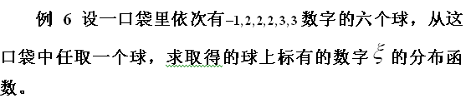

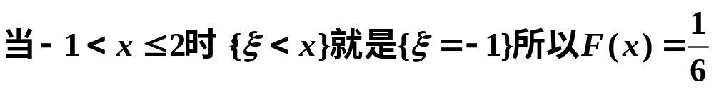
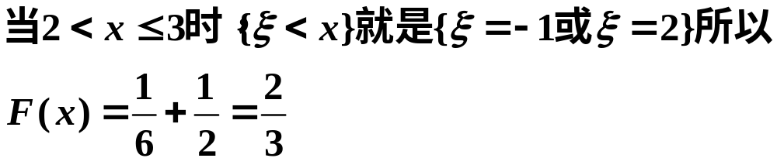

Slide 10
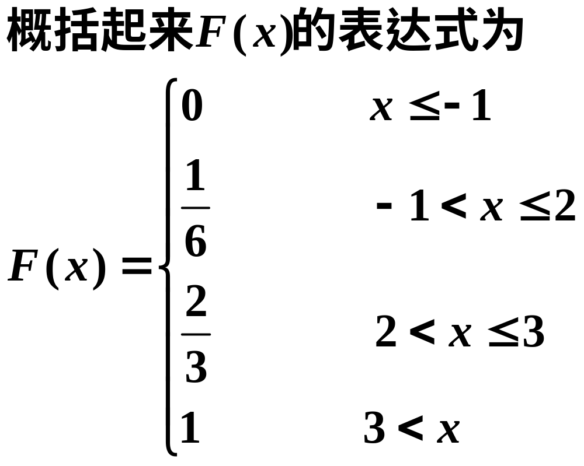

Slide 11
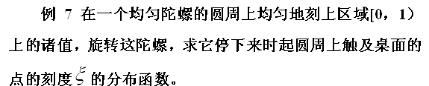

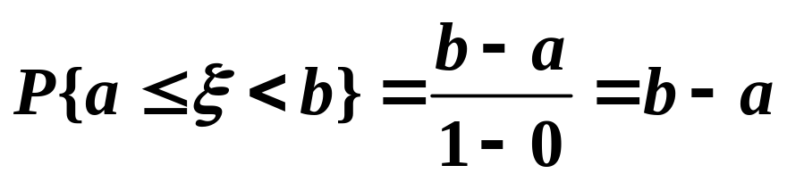
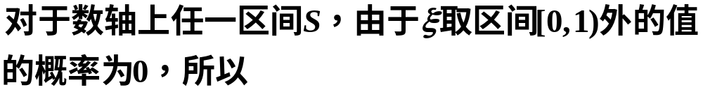
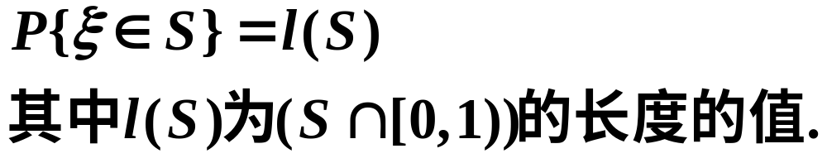

Slide 12
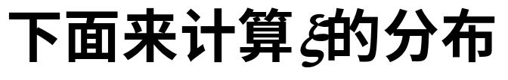
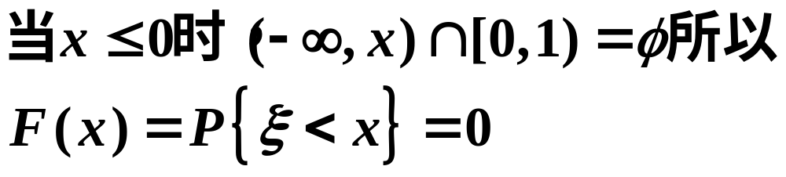
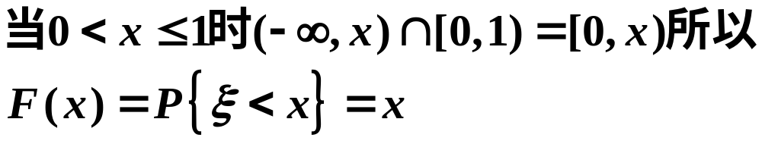
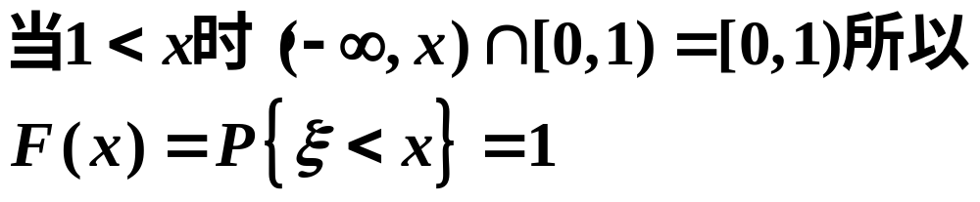

Slide 13
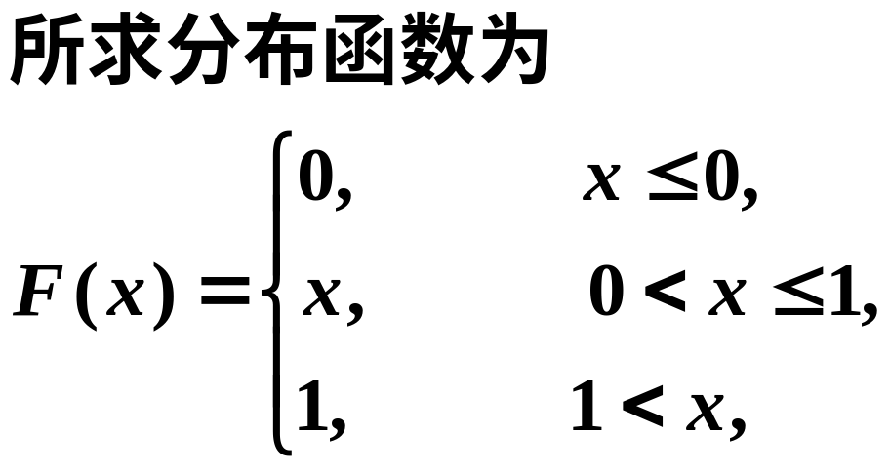

Slide 14
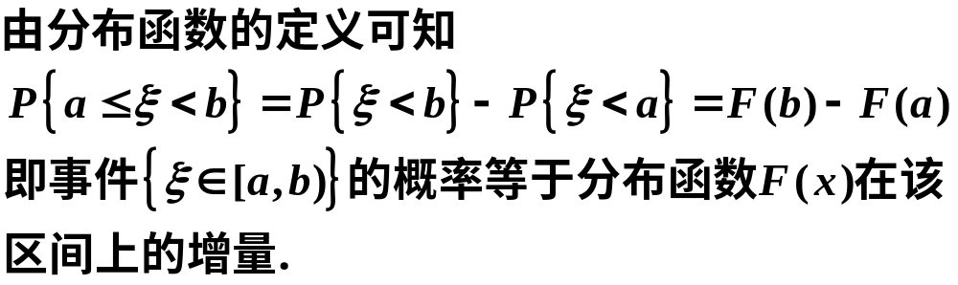
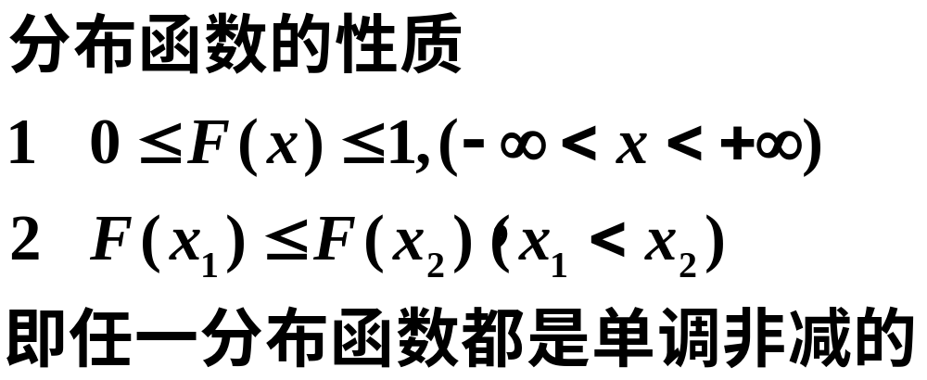
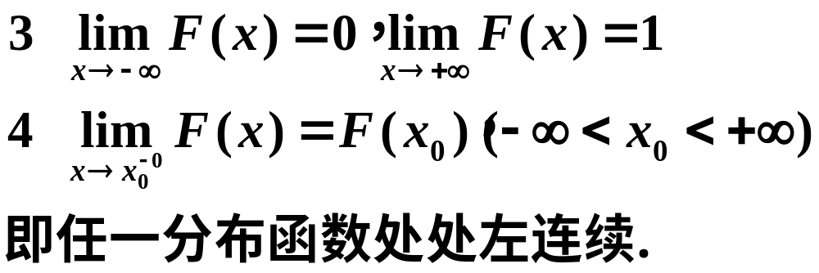

Slide 15

第二节 离散型随机变量
离散型随机变量
连续型随机变量

Slide 16
一.离散型随机变量的概念
如果随机变量 X 的取值是有限个或可列无
穷个，则称 X 为离散型随机变量．
称它的分布为离散型分布.

Slide 17
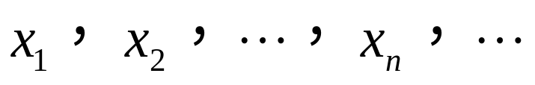
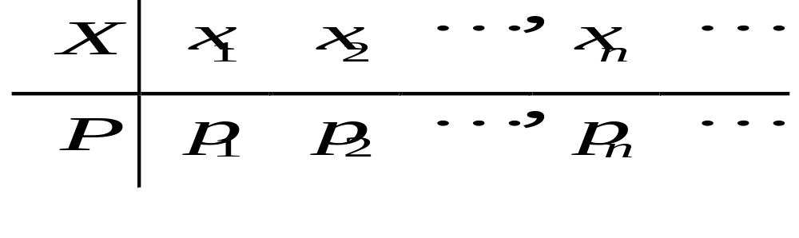
离散型随机变量的分布律
设离散型随机变量 X 的所有可能取值为
并设
则称上式或
为离散型随机变量 X 的分布密度．

Slide 18
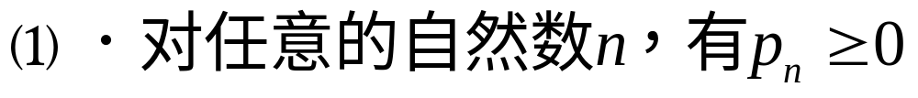
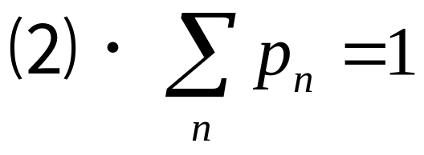
说 明
离散型随机变量可完全由其分布密度来刻划．即离散
型随机变量可完全由其的可能取值以及取这些值的概
率唯一确定．
离散型随机变量分布密度的性质:

Slide 19
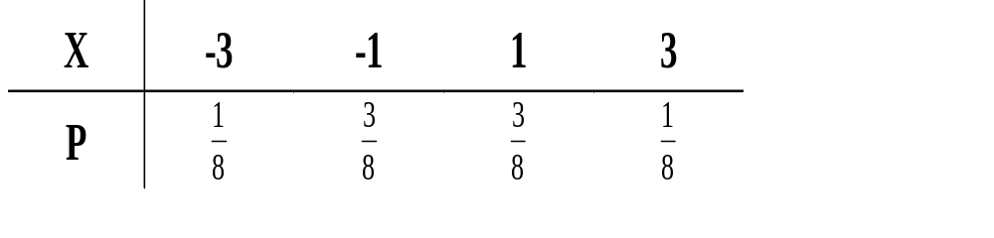
例8 将 1 枚硬币掷 3 次，令：X：出现的正面次数与
反面次数之差．试求 X 的分布密度．
解： X 的取值为-3，-1，1，3． 并且
+++ ++- +-- -++ -+- --+ +-+ ---

Slide 20

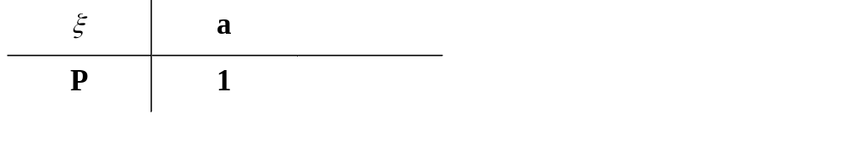

二、一些常用的离散型随机变量
1 退化分布
如果随机变量
的分布密度为
称随机变量 服从 退化分布

Slide 21
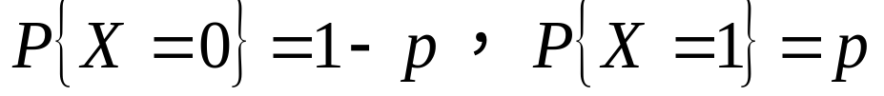
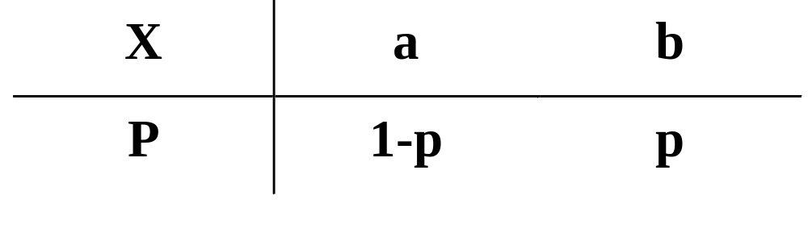
2 两点分布
如果随机变量 X 的分布律为
或
则称随机变量 X 服从参数为 p 的两点分布．
当其中的a,b依次为0，1时，称这种分布为零- 壹分布

Slide 22
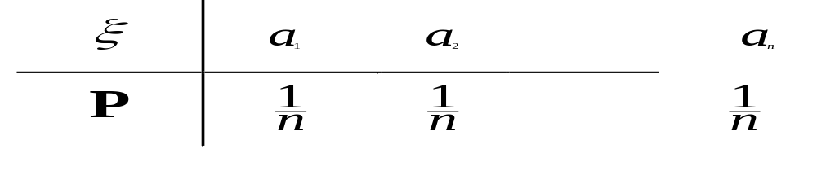
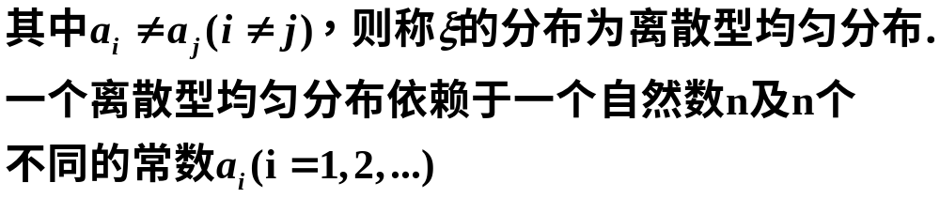
3 离散型均匀分布
如果随机变量
的分布密度为

Slide 23


第三节 二项分布 泊松（Poisson）分布
一、二 项分布
如果随机变量
的分布密度为
它依赖于自然数n
及介于0，1之间的数p

Slide 24



Slide 25


二、泊松（Poisson）分布
例 设有N个质点，每一个质点落在容积为V的媒质
内容积为v的区域中的概率为
且每个质点所处的位置与其余质点所处的位置相互
独立，从这容积为V的媒质内任取容积为v的部分时，
取到部分中含有的质点数是一个随机变量
下面来计算
的分布密度.

Slide 26
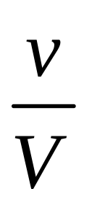
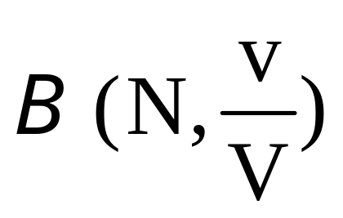


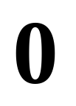
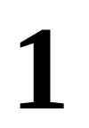



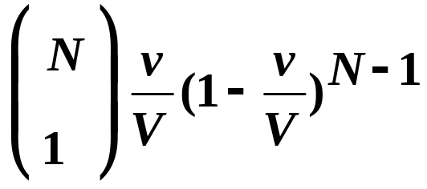
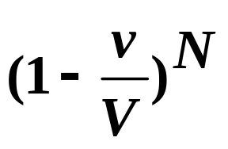
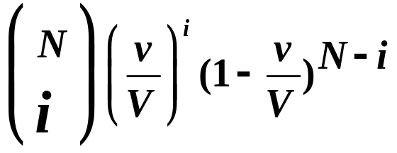
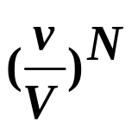

解：这个质点落在所取的部分内为指定的事件A，
现在的N就是那里的n， 就是那里的p，从而服从
二项分布

Slide 27
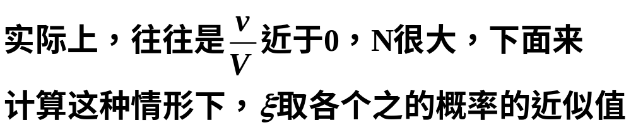
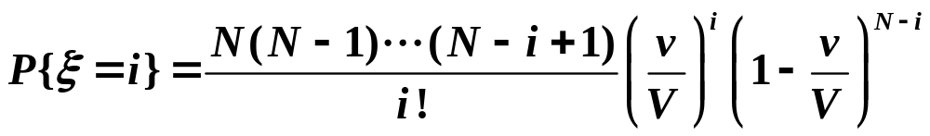
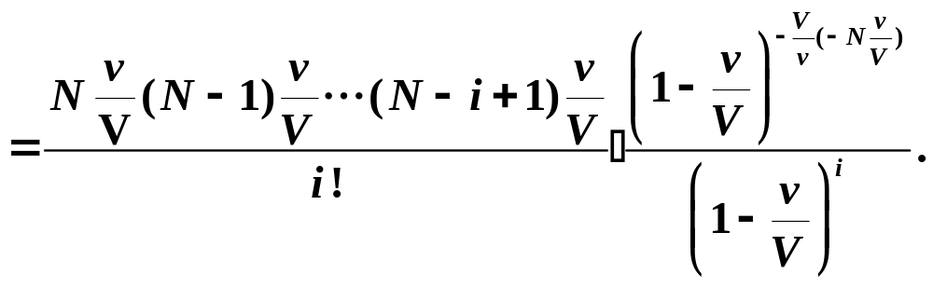

Slide 28
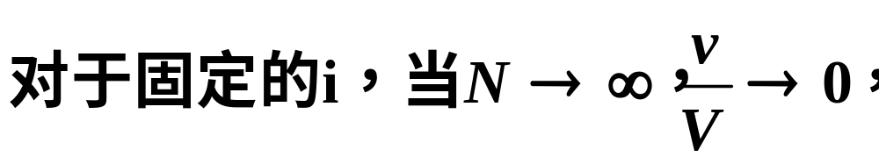
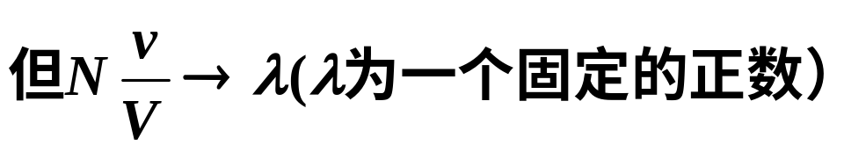
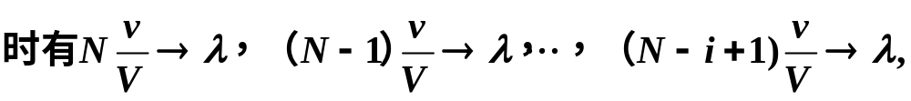
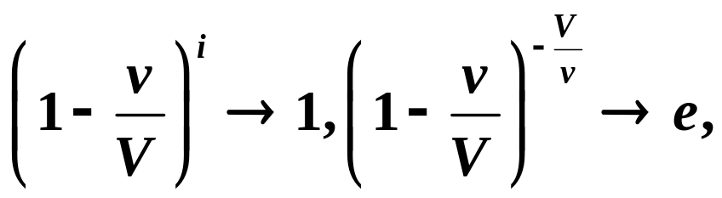

Slide 29



Slide 30



Slide 31









以这个为分布密度的离散型分布为泊松分布，其中
是一个正数
泊松分布依赖于一个正的常数

Slide 32

第4节 连续型随机变量
一、分布密度的概念与性质
1.定义

Slide 33







2.性质
证明

Slide 34





连续型随机变量的概率与区间的开闭无关

Slide 35

二、常见连续型随机变量及其分布
1. 均匀分布

Slide 36

概率密度
函数图形

Slide 37







分布函数

Slide 38


2. 指数分布
指数分布密度
函数图形演示

Slide 39


分布函数
应用与背景
某些元件或设备的寿命服从指数分布.例如无线电元件的寿命 , 电力设备的寿命, 动物的寿命等都服从指数分布.

Slide 40





（1）
（2）如果要
那么x要在那个范围内？
解：由于
，除了在
处外，在整个实轴上都连续，且不为负，又

Slide 41




所以
是一个连续型分布的密度函数.

Slide 42





Slide 43


第5节 正态分布

Slide 44




正态概率密度函数的几何特征

Slide 45




Slide 46


正态分布密度函数图形演示

Slide 47


正态分布的分布函数

Slide 48
正态分布的应用与背景
正态分布是最常见最重要的一种分布,例如
测量误差; 人的生理特征尺寸如身高、体重等 ;
正常情况下生产的产品尺寸:直径、长度、重量
高度等都近似服从正态分布.

Slide 49



标准正态分布
标准正态分布的概率密度表示为
标准正态分布的分布函数表示为

Slide 50


标准正态分布的图形

Slide 51


Slide 52




例1
解

Slide 53










证明

Slide 54






例2
解

Slide 55






Slide 56








例3 证明
证明
对称

